Slide 1
Первый искусственный спутник Земли

Slide 2
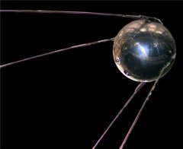
Первый искусственный спутник Земли
Спутник, ставший первым искусственным небесным телом, был выведен на орбиту 4 октября 1957 года ракетой-носителем Р-7 с 5-го научно-исследовательского полигона министерства обороны СССР, получившего впоследствии открытое наименование космодром Байконур.

Slide 3
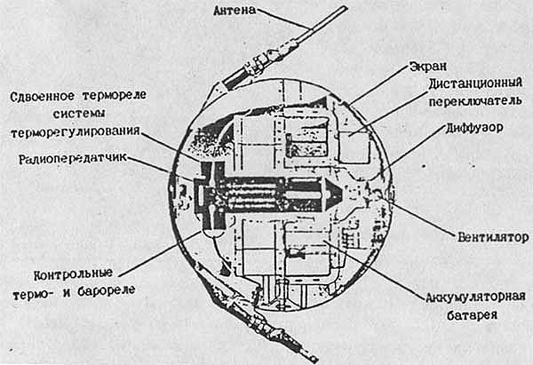
Устройство ИСЗ-1
Корпус спутника состоял из двух полуоболочек диаметром 58 см из алюминиевого сплава со стыковочными шпангоутами, соединёнными между собой 36 болтами. Герметичность стыка обеспечивала резиновая прокладка. Вверхнейполуоболочке располагались две антенны, каждая из двух штырей по 2,4 м и по 2,9 м. Так как спутник был неориентирован, то четырёхантенная система давала равномерное излучение во все стороны.
Внутри герметичного корпуса были размещены: блок электрохимических источников; радиопередающее устройство; вентилятор; термореле и воздуховод системы терморегулирования; коммутирующее устройство бортовой электроавтоматики; датчики температуры и давления; бортовая кабельная сеть. Масса: 83,6 кг.

Slide 4
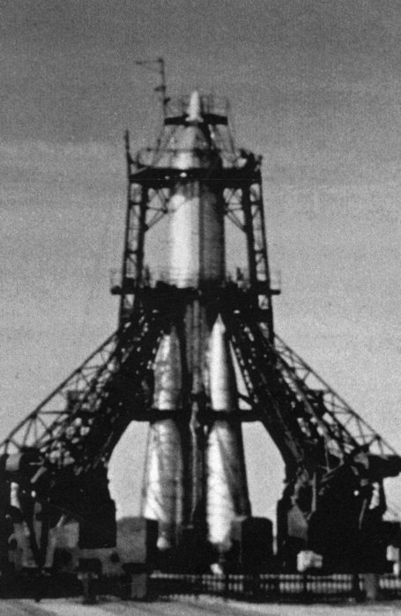
История запуска
В пятницу, 4 октября, в 22 часа 28 минут 34 секунды по московскому времени был совершён успешный запуск. Через 295 секунд после старта спутника и центральный блок ракеты весом 7,5 тонны были выведены на орбиту, на 314,5 секунде после старта произошло отделение Спутника и он подал свой голос.Только после приёма первых сигналов Спутника поступили результаты обработки телеметрических данных и выяснилось, что лишь доли секунды отделяли от неудачи. Один из двигателей «запаздывал», а время выхода на режим жёстко контролируется и при его превышении старт автоматически отменяется. Блок вышел на режим менее, чем за секунду до контрольного времени. На 16-й секунде полёта отказала система управления подачи топлива, и из-за повышенного расхода керосина центральный двигатель отключился на 1 секунду раньше расчётного времени.Спутник летал 92 дня, до 4 января 1958 года, совершив 1440 оборотов вокруг Земли (около 60 млн км), а его радиопередатчики работали в течение двух недель после старта. Из-за трения о верхние слои атмосферы спутник потерял скорость, вошёл в плотные слои атмосферы и сгорел вследствие трения о воздух.

Slide 5
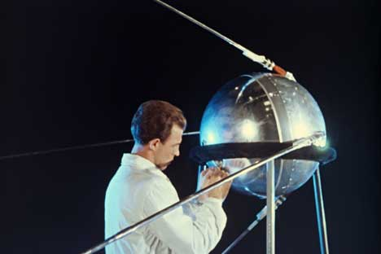
Значение полёта
Официально «Спутник-1», Советский Союз запускал в соответствии с принятыми на себя обязательствами по Международному Геофизическому Году. Спутник излучал радиоволны на двух частотах 20,005 и 40,002 МГц в виде телеграфных посылок длительностью 0,3 с, это позволяло изучать верхние слои ионосферы, ведь до запуска первого спутника можно было наблюдать только за отражением радиоволн от областей ионосферы, лежащих ниже зоны максимальной ионизации ионосферных слоёв.
Спутник имел большое политическое значение. Его полёт увидел весь мир, излучаемый им сигнал мог услышать любой радиолюбитель в любой точке земного шара. Журнал «Радио» заблаговременно опубликовал подробные рекомендации по приему сигналов из космоса. Это шло вразрез с представлениями о сильной технической отсталости Советского Союза. Запуск первого спутника нанёс по престижу США большой удар. «Юнайтед пресс» сообщило: «90 процентов разговоров об искусственных спутниках Земли приходилось на долю США. Как оказалось, 100 процентов дела пришлось на Россию…».

Slide 6
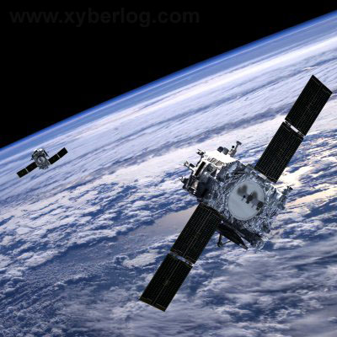
Научные результаты полёта спутника.
Несмотря на то, что на спутнике полностью отсутствовала какая-либо научная аппаратура, изучение характера радиосигнала и оптические наблюдения за орбитой позволили получить важные научные данные.Фотографические наблюдения орбиты Спутника-1 проводились ежедневно, в течение двух недель В. Г. Куртом и П. В. Щегловым в Ташкенте, из астрономической обсерватории Узбекистана. Характер изменений орбиты позволил произвести предварительную оценку величины плотности атмосферы на орбитальных высотах, её высокое значение (порядка 10⁸ атомов/см³) стало для геофизиков большой неожиданностью. Результаты измерения плотности высоких слоёв атмосферы позволили создать теорию торможения спутников, основы которой были заложены М. Л. Лидовым.
США смогли повторить успех СССР лишь 1 февраля 1958 года, запустив со второй попытки спутник «Эксплорер-1», массой в10 раз меньше первого ИСЗ.

